Slide 1



"Abordaje terapéutico biorregulador en la discopatía lumbar"
Dr. Carlos Chiriboga Accini.
Docente investigador. UCSG.
Staff de Ortopedia y Traumatología Omnihospital.
Guayaquil Ecuador

Slide 2

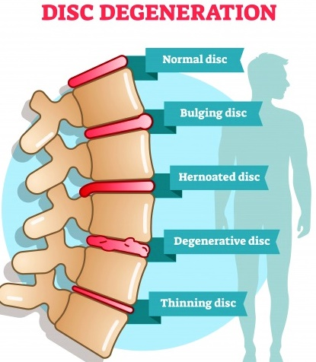

Enfermedad degenerativa del disco intervertebral (EDD) sigue siendo cada año un problema de salud más importante.
Kos N, Gradisnik L, Velnar T. A Brief Review of the Degenerative Intervertebral Disc Disease. Med Arch. 2019;73(6):421-424.

Slide 3

(EDD)
Prevalencia:
en toda la columna
90% TANTO HOMBRES
COMO MUJERES
77% MUJERES
71% HOMBRES
< 50 AÑOS
> 50 AÑOS
Prevalence and distribution of intervertebral disc degeneration over the entire spine in a population-based cohort: the Wakayama Spine Study. Osteoarthritis and Cartilage
Volume 22, Issue 1, January 2014, Pages 104-110

Slide 4
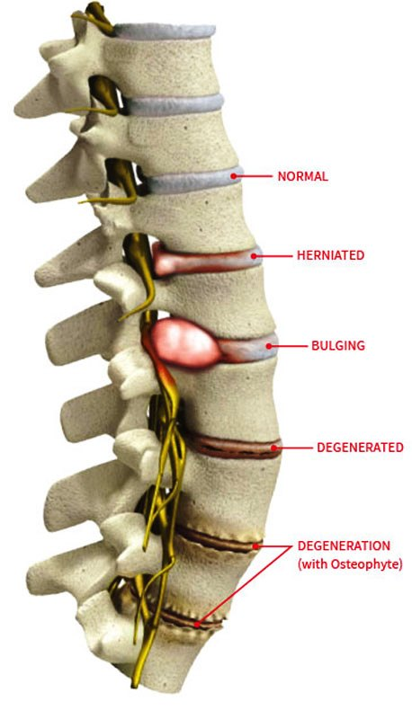

(EDD)
Causas:
Mecánicas
Traumáticas
Genéticas
Nutricional
stress
La degeneración del disco está directamente relacionada con el aumento de la edad del paciente….
Donnally III CJ, Hanna A, Varacallo M. Lumbar Degenerative Disk Disease. [Updated 2020 Apr 13]. In: StatPearls [Internet]. Treasure Island (FL): StatPearls Publishing; 2020 Jan-. Available from: https://www.ncbi.nlm.nih.gov/books/NBK448134/

Slide 5
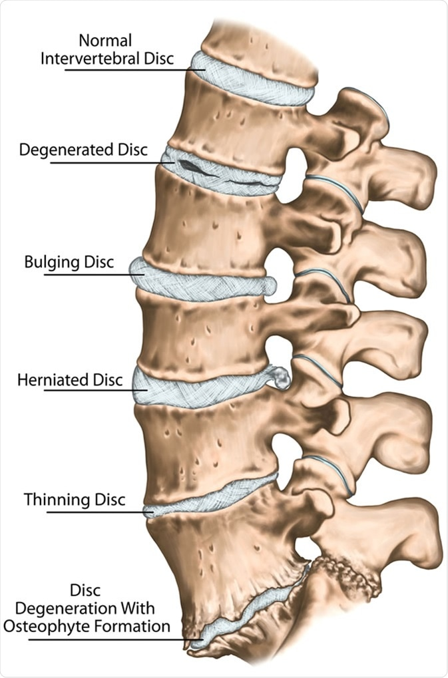
(EDD)
Fisiopatologìa
Degeneración disco (proceso normal)
  Pérdida agua.
Cambios en la altura del disco,
Cambios en la orientación del disco
Inestabilidad
Aumento de fuerzas de stress sobre las facetas articulares. Osteoartritis
Aumento de presiones sobre las partes blandas. DOLOR.

Slide 6
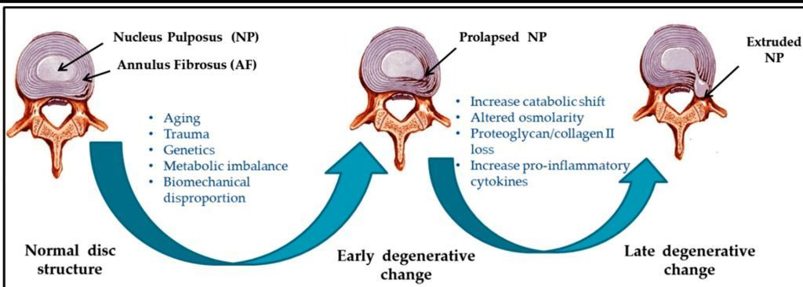
(EDD)
Fisiopatología

Slide 7
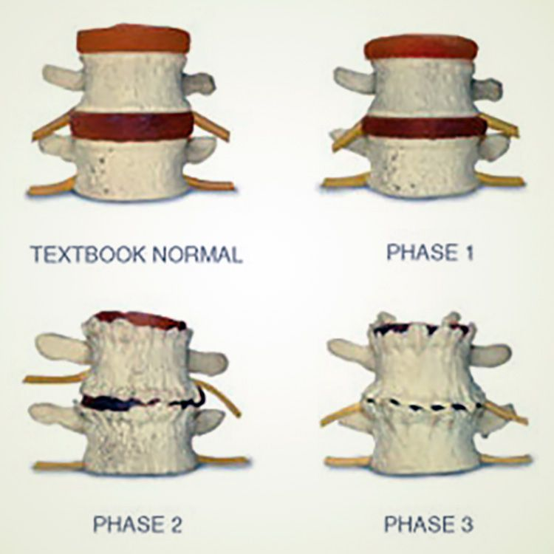

(EDD)
Clasificación:

Slide 8
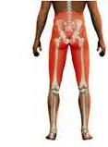
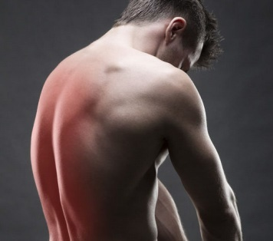
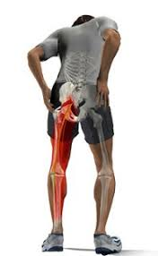
(EDD)
Clínica
RADICULAR
AXIAL
Cervical - LUMBAR
MIELOPATICO
DOLOR

Slide 9
DOLOR
en la parte baja de la espalda, las nalgas o la parte superior de los muslos.
Va y viene
Puede ser leve o severo y puede durar desde unos pocos días hasta unos meses.
Se siente peor cuando se sienta y mejor cuando se mueve y camina
Se siente peor cuando se dobla, levanta o gira
Mejora cuando cambia de posición o se acuesta.
Dolor cervical irradiado a hombro y brazo
SINTOMAS NEUROLOGICOS
Entumecimiento
Hormigueos en brazos y piernas. Debilidad en las piernas.
Corrientes.
Sensibilidad en ciertas áreas.
Alteración de los reflejos.

Slide 10
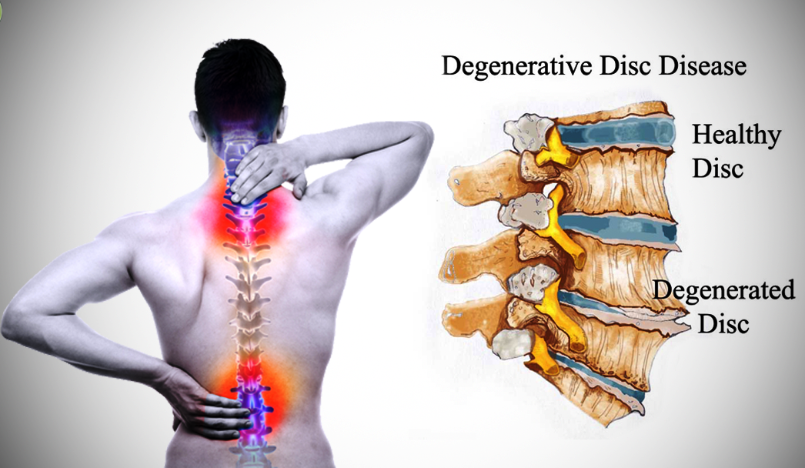

Slide 11
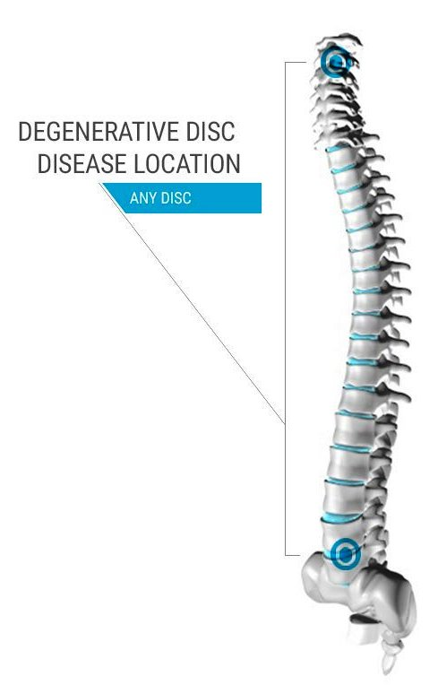
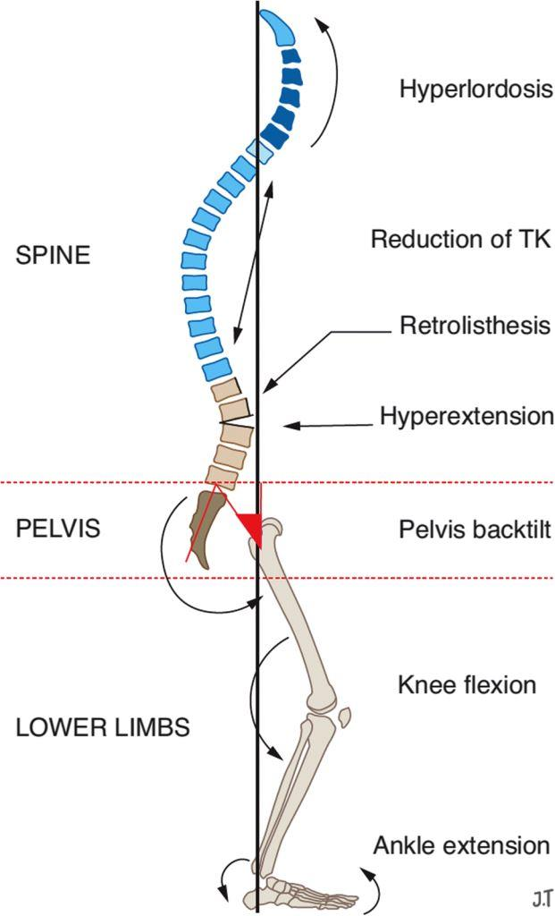
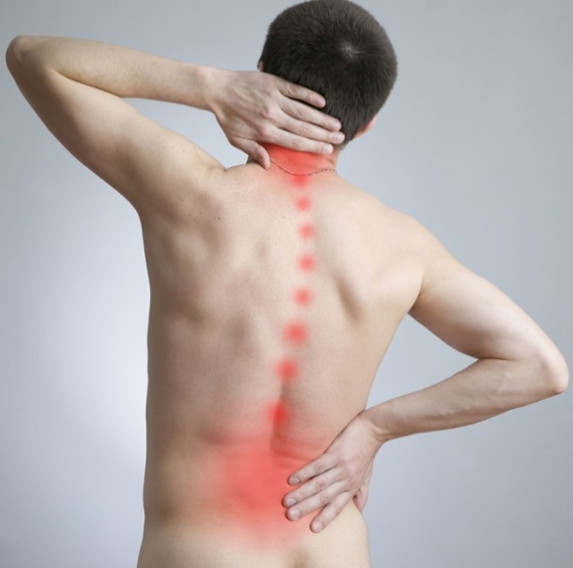

Slide 12
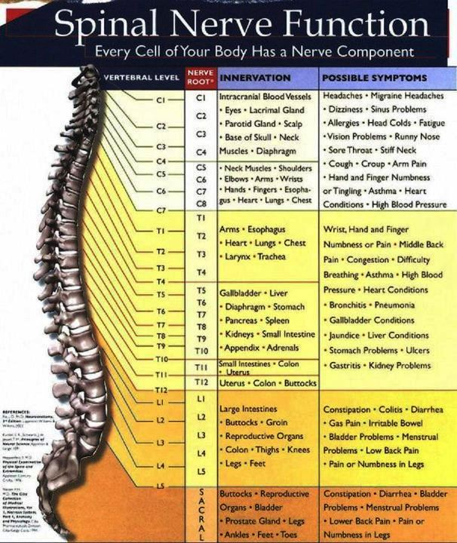

Slide 13
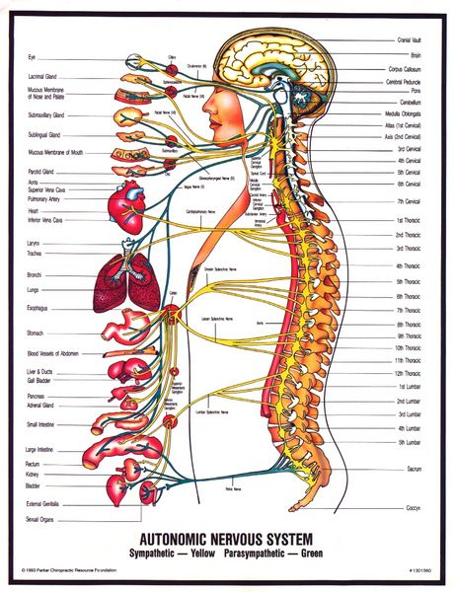

Slide 14
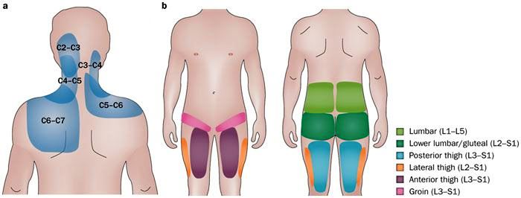
(EDD)
Clínica

Slide 15
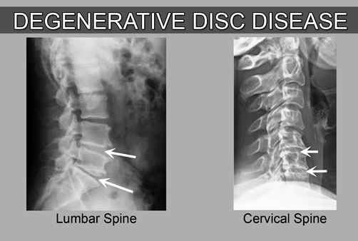
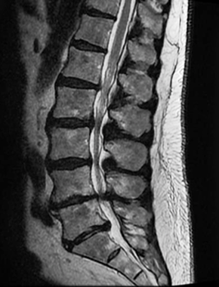
(EDD)
Diagnóstico
RX.
Resonancia Magnética
Electromiografía. PE.

Slide 16
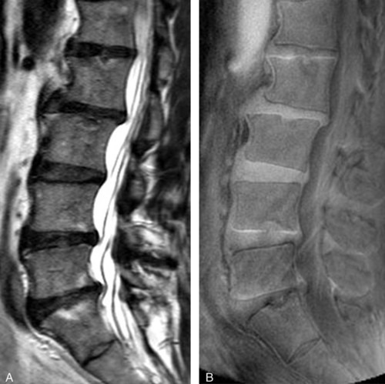
2. Resonancia Magnética
Meta análisis de 20 estudios evaluaron la resonancia magnética de individuos asintomáticos,
  Anomalías del disco informadas en cualquier nivel fueron: 20% a 83%
    reducción en la intensidad de la señal, 10% a 81%
    abultamientos del disco, 3% a 63%
    protrusión de disco 0- 24%
    extrusión de disco 3%
    estrechamiento del disco 56%
Smith SS, Stewart ME, Davies BM, Kotter MRN. The Prevalence of Asymptomatic and Symptomatic Spinal Cord Compression on Magnetic Resonance Imaging: A Systematic Review and Meta-analysis. Global Spine Journal. June 2020.
MRI of the lumbar spine of a subject with no chronic low back pain. (Left) T2-weighted MRI noting multilevel disc degeneration

Slide 17
Muchas características degenerativas basadas en imágenes pueden ser parte del envejecimiento normal y no estar asociadas con el dolor lumbar.
Systematic Literature Review of Imaging Features of Spinal Degeneration in Asymptomatic Populations
W. Brinjikji, P.H. Luetmer, B. Comstock, B.W. Bresnahan, L.E. Chen, R.A. Deyo, S. Halabi, J.A. Turner, A.L. Avins, K. James, J.T. Wald, D.F. Kallmes, J.G. Jarvik
American Journal of Neuroradiology Apr 2015, 36 (4) 811-816; DOI: 10.3174/ajnr.A4173

Slide 18
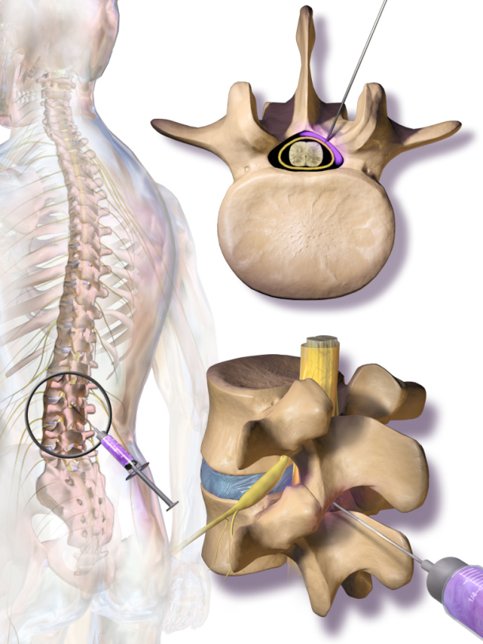
(EDD)
TRATAMIENTO
Convencional:
Terapia física
Medicación analgésicos / AINES
Infiltración corticoides.
Bloqueos peridurales
Rizotomías. Radiofrecuencias.
Cirugía.
Abordaje terapéutico biorregulador.
Medicina Regenerativa.

Slide 19
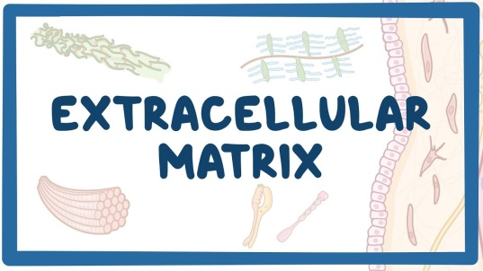

(EDD)
TRATAMIENTO
Abordaje terapéutico biorregulador
TERAPIA NEURAL
BIOPUNTURA
DRENAJE LINFATICO
MAGNETOTERAPIA
Medicina Regenerativa
PRP
CELULAS MADRE
EXOSOMAS

Slide 20
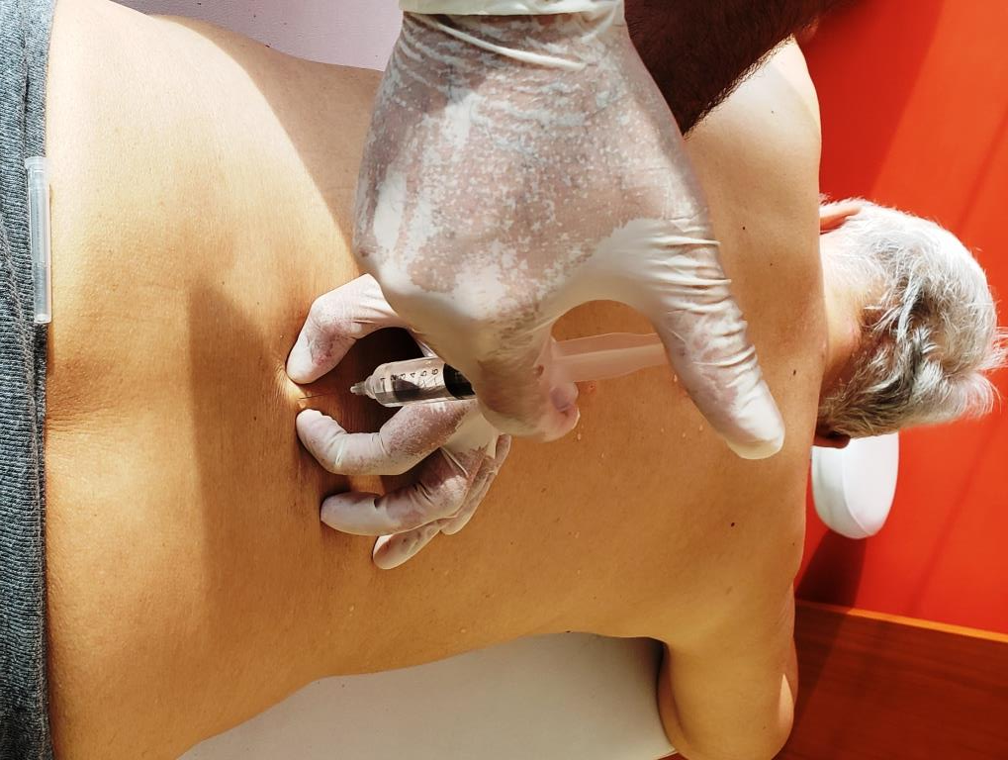
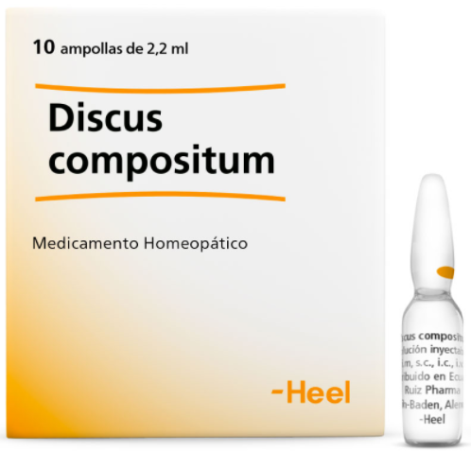
Subcutáneo
Apófisis espinosas y transversas
Facetas articulares
Foramen

Slide 21
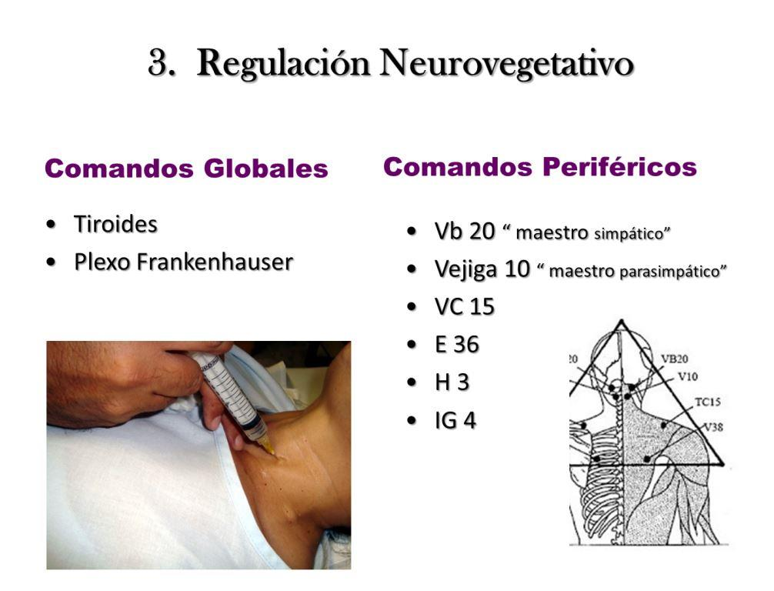

Slide 22
Medicina Regenerativa
Reparación y regeneración de tejidos
MSC
Células Madre
Factores crecimiento
PRP
Citoquinas
interleuquinas
A2M
Alpha 2 macroglubulin
Exosomas

Slide 23
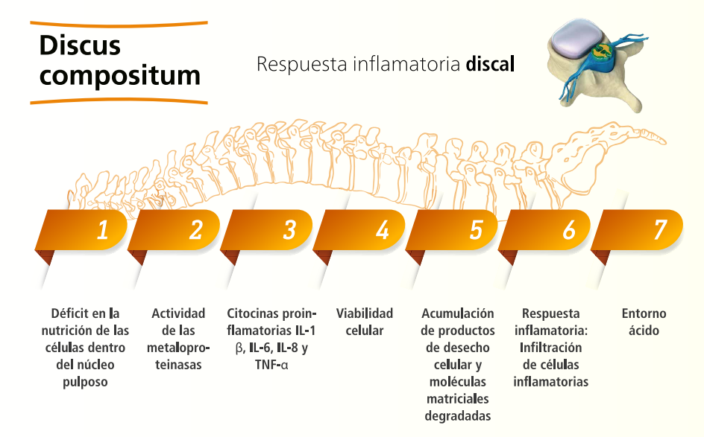
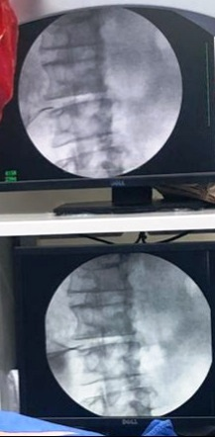
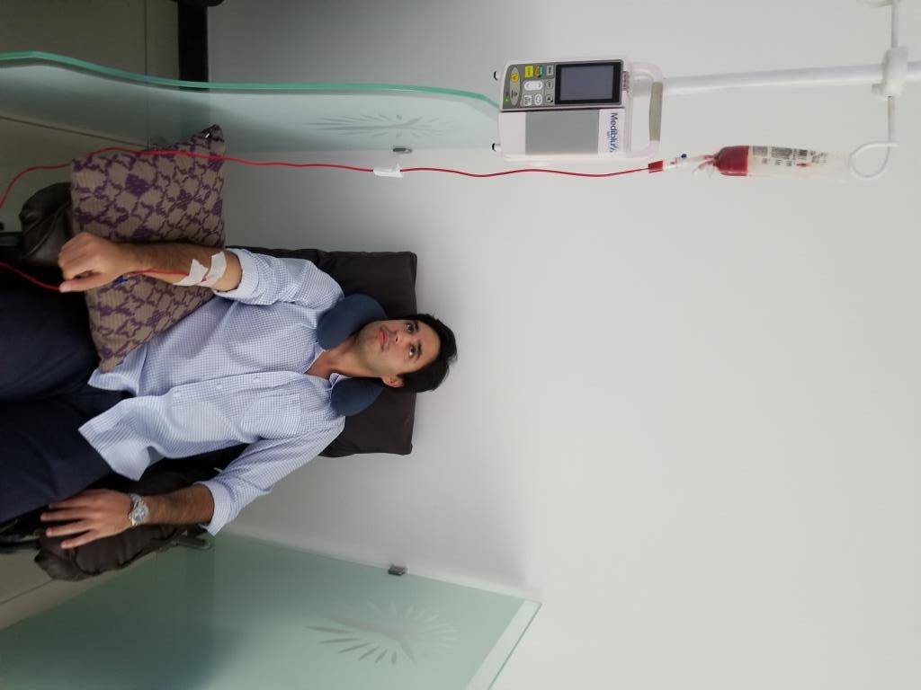

Slide 24
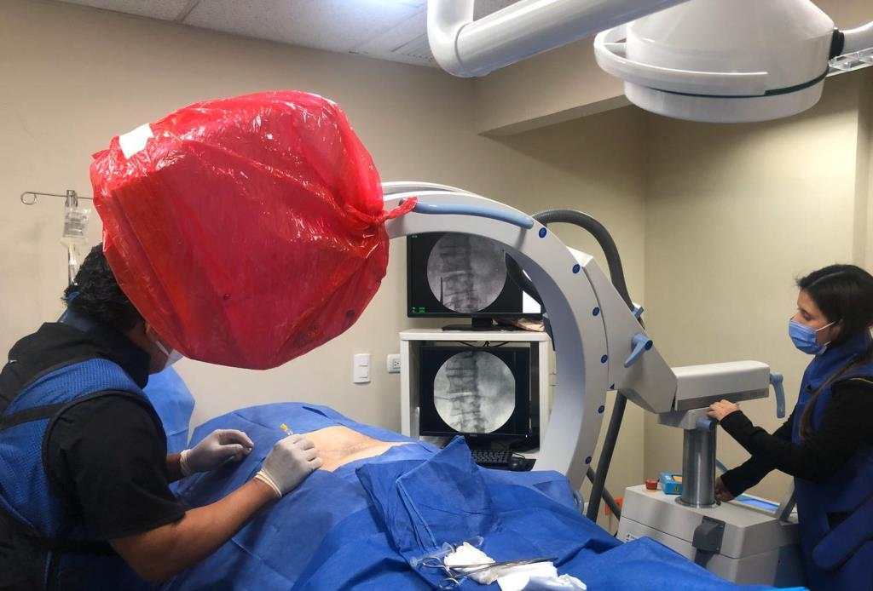
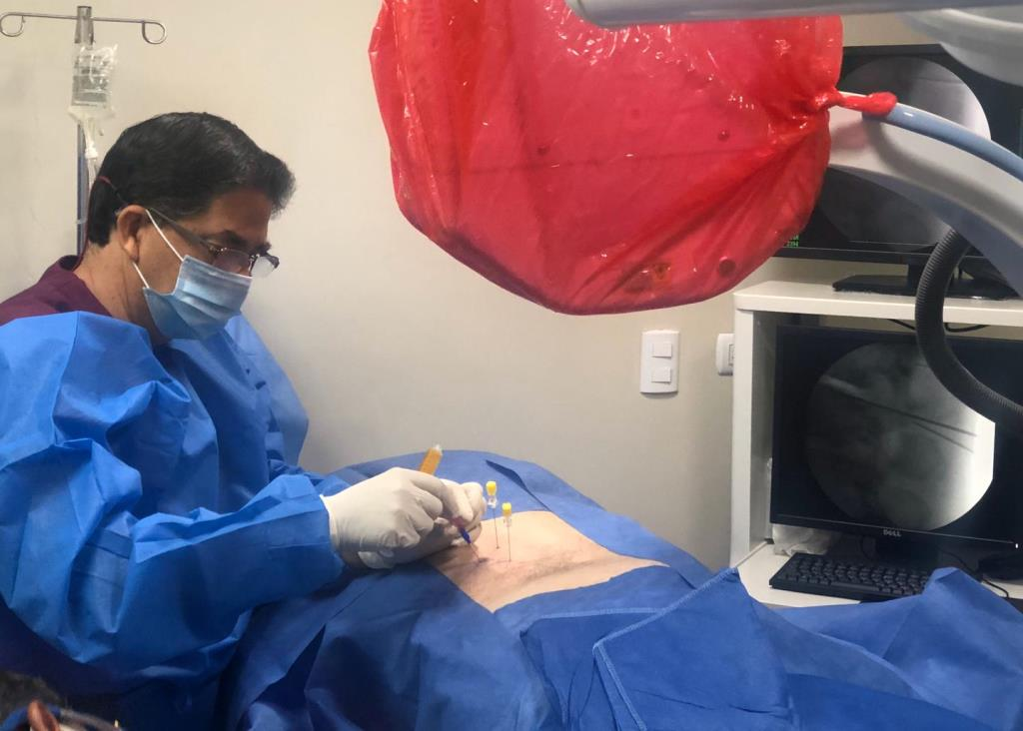
EXOSOMAS
+
PRP

Slide 25
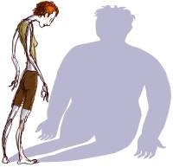
ORTOPEDIA PSIQUICA
El hueso no sólo es sensible a la gravedad sino también a lo crucial, a lo que cargamos en los hombros, a lo que nos pesa y arrastra.
“Los pesos, el peso y los pesares”
Los huesos son restructurados por la imagen corporal a través de la via propioceptiva, cerebelo y efecto piezo eléctrico.
Desvalorización, desmineralización, imagen corporal.

Slide 26
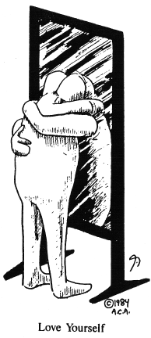
Por favor recuerde: si usted no se ama: se corroe,
Se desvaloriza
Se debilita el disco, el cartílago, el hueso, los músculos, la columna,
“usted”. gracias

